Slide 1


MEDI
MEDI DE COMUNICACIÓ
Autor pictogrames: Sergio Palao Procedència: ARASAAC (http://arasaac.org) Llicència: CC (BY-NC-SA)
Propietat: Govern d'Aragó Editat: Fundació ADIMIR

Slide 2



Com podem saber les coses que passen en qualsevol
part del món?

Slide 3




MITJANS DE COMUNICACIÓ
EL DIARI
LA TELEVISIÓ
INTERNET
LA RÀDIO

Slide 4



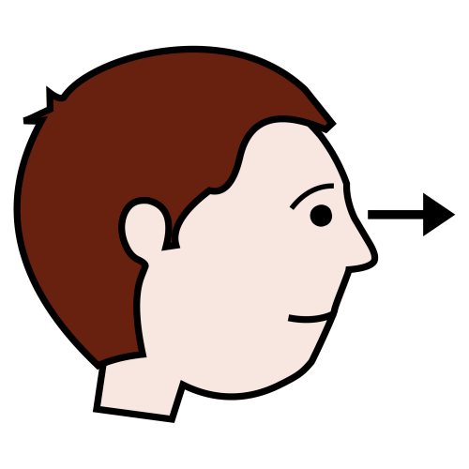




HI HA MITJANS DE COMUNICACIÓ QUE…
S’ESCOLTEN.
ES VEUEN I S’ESCOLTEN.
ES VEUEN, S’ESCOLTEN I TAMBÉ ES PODEN LLEGIR.
ES VEUEN I ES LLEGEIXEN .

Slide 5

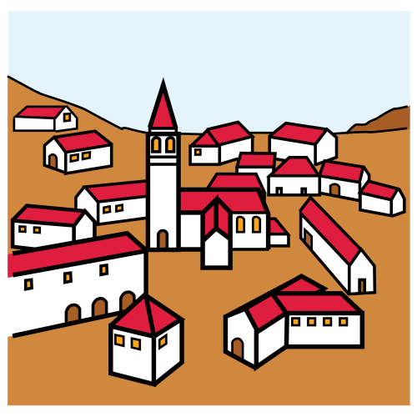

EL MITJANS DE COMUNICACIÓ EXPLIQUEN COSES DE POBLES,
CIUTATS, DE PAÏSOS
…I DE MOLTS LLOCS DIFERENTS DEL MÓN.
CIUTATS
POBLES

